Slide 1


Wprowadzenie do Rust i Algorytmów Genetycznych
Prezentacja omawia podstawy języka Rust, jego mechanizmy bezpieczeństwa pamięci, wydajność oraz ekosystem narzędzi. Następnie przedstawia algorytmy genetyczne jako heurystyczną metodę optymalizacji inspirowaną biologią. Na koniec omawiamy klasyczny problem plecaka i przedstawione zostanie jego rozwiązanie przy użyciu algorytmu genetycznego, napisane w języku Rust..
Wojciech Trapkowski

Slide 2

Rust: Wprowadzenie
Systemowy język programowania
Bezpieczeństwo pamięci
Rust został opracowany przez Mozillę i jest kompilowany do kodu maszynowego.
Zapewnia bezpieczeństwo pamięci bez użycia garbage collectora.
Główne mechanizmy
Zastosowania
systemy operacyjne
Ownership (własność)
gry
Borrowing (pożyczanie)
przeglądarki
Lifetimes (czasy życia)
IoT

Slide 3
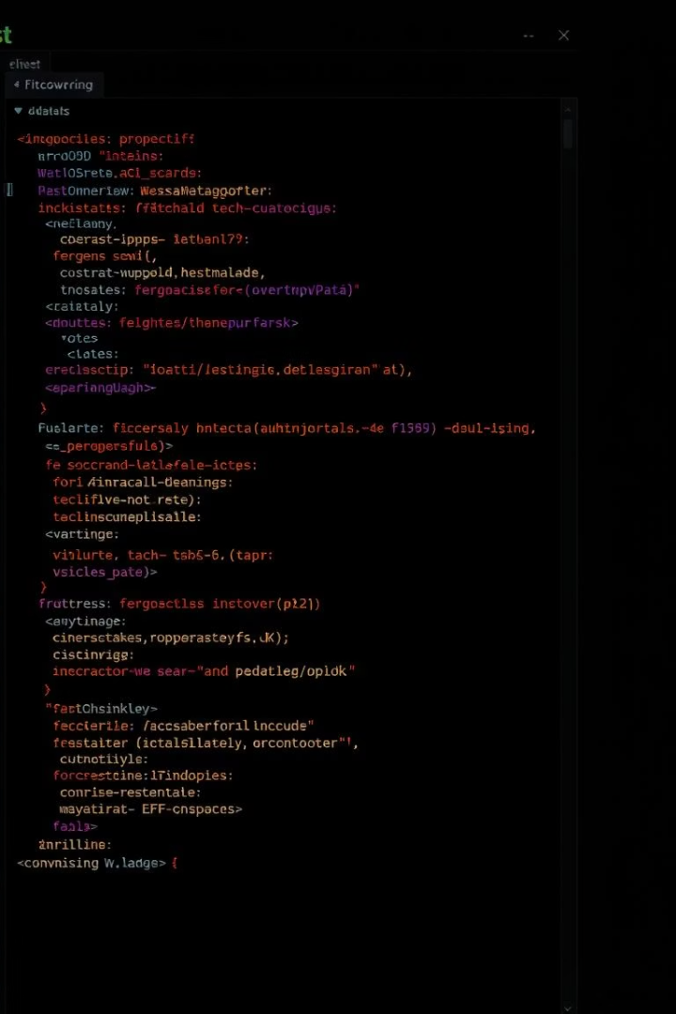
Rust: Ownership
Jeden właściciel zmiennej
Każda zmienna ma dokładnie jednego właściciela, co zapobiega błędom pamięci.
Przeniesienie własności
Po przeniesieniu własności poprzednia zmienna staje się nieważna, eliminując błędy typu “use after free”.

Slide 4
Rust: Borrowing
Pożyczanie zmiennych
Bezpieczeństwo wątków
Rust umożliwia pożyczanie zmiennych do odczytu (&T) i zapisu (&mut T).
Nie pozwala na jednoczesne mutowalne i niemutowalne pożyczanie, chroniąc przed wyścigami danych.

Slide 5

Rust: Lifetimes
Śledzenie czasu życia zmiennych
Kompilator analizuje, jak długo zmienne istnieją, aby zapobiec używaniu danych po ich zwolnieniu.
Bezpieczne operacje
Przykład błędu: odwołanie do zmiennej, która przestała istnieć po zakończeniu bloku.

Slide 6

Rust: Współbieżność
Brak data races
Na poziomie kompilatora data races są niemożliwe dzięki regułom Send i Sync.
Bezpieczeństwo wątków
Kompilator wymusza zasady eliminujące błędy wielowątkowe, zapewniając stabilność aplikacji.

Slide 7





Rust: Ekosystem narzędzi
Cargo
Rustfmt
Clippy
Rust Analyzer
Zarządzanie projektami i zależnościami
Automatyczne formatowanie kodu
Lintowanie i sugestie poprawy
Inteligentne podpowiedzi w edytorach

Slide 8




Algorytmy Genetyczne
Algorytmy Genetyczne
Heurystyczna metoda optymalizacji inspirowana biologią, stosowana przy dużych przestrzeniach rozwiązań bez wzoru matematycznego.
Zastosowania
Planowanie tras i harmonogramów
Sztuczna inteligencja w grach
Optymalizacja sieci neuronowych
Kluczowe pojęcia
Osobnik – jedno rozwiązanie problemu (np. 101011)
Populacja – zbiór osobników
Fitness – jakość rozwiązania (np. liczba jedynek)
Selekcja – wybieramy lepszych osobników
Krzyżowanie – łączenie osobników w nowe
Mutacja - losowe zmiany dla różnorodności

Slide 9
Algorytm genetyczne: krok po kroku
Zakodowanie problemu
Losowa populacja
Oblicz fitness
Mutacja
Przykładowo 20 osobników
Ocena jakości każdego osobnika
Losowe zmiany dla różnorodności
Selekcja
Krzyżowanie
Powtarzaj
Wybór najlepszych osobników
Tworzenie nowych osobników
Do osiągnięcia celu lub limitu iteracji

Slide 10

Problem plecaka
Problem plecaka to klasyczne zagadnienie optymalizacyjne polegające na wybraniu takiego zestawu przedmiotów o maksymalnej łącznej wartości, aby ich łączna waga nie przekroczyła pojemności plecaka. Jest to problem NP-trudny, często stosowany do testowania efektywności algorytmów heurystycznych, takich jak algorytmy genetyczne. W praktyce znajduje zastosowanie w logistyce, planowaniu transportu, alokacji zasobów oraz w analizie decyzji w warunkach ograniczeń.

Slide 11
Rozwiązanie problemu plecaka przy użyciu algorytmu genetycznego w języku Rust
https://github.com/wojciechtrapkowski/genetic_knapsack_rust

Slide 12
Koniec
Dziękuję za uwagę!

